Slide 1
COOPERATIVA SAGRADA FAMILIA
Catálogo
2018/19
Los precios de venta indicados no incluyen transporte

Slide 2
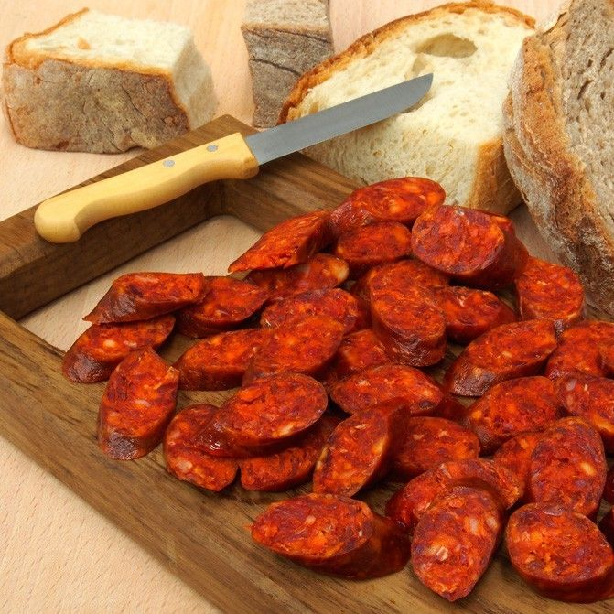
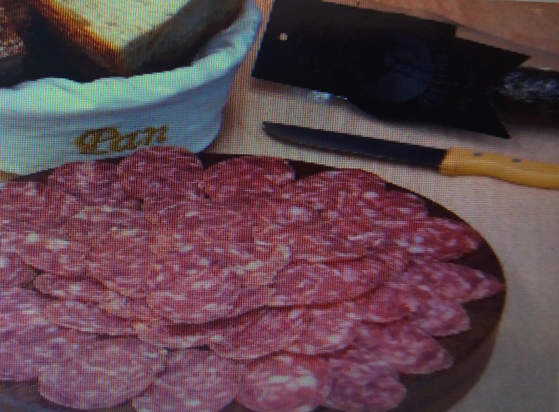
Chorizo Y SALCHICHÓN
de avestruz
Ref:001A
Precio:3,20 €
De una de las granjas de avestruces que hay en Asturias.
Exótico chorizo y salchichón elaborados con carne de avestruz y de cerdo.
La carne de avestruz tiene una proporción de grasa muy baja
Peso neto 200gr
Ref:001B
Precio:3,70 €

Slide 3
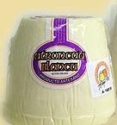
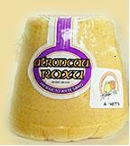
Queso “Afuega`l pitu” blanco o rojo
Ref: 002A-Blanco/002B-Rojo
Los quesos de “Afuega´l pitu” son unos de los quesos más antiguos y extendidos de Asturias.
Ingredientes: Leche pasteurizada de vaca, fermentos lácticos, Sal, Cuajo animal.
El Rojo lleva pimentón dulce y picante.
Peso neto: 300 gr.
Precio:3,60 €

Slide 4
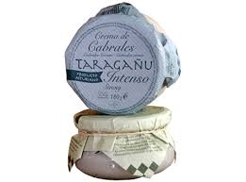
CREMA QUESO CABRALES
Crema suave
Crema intensa
Ref:003
Ref:004
Precio:3,20 €
Precio:3,20 €
Deliciosa crema elaborada con Queso Cabrales y Sidra Natural Asturiana. De consistencia untosa, presenta un color azul verdoso derivado de la propia naturaleza del Queso Cabrales. En esta variedad presenta un sabor y aroma intensos, y resulta ideal para sorprender a sus invitados con todo el carácter del Cabrales en una crema fácil de untar. 180 gr

Slide 5
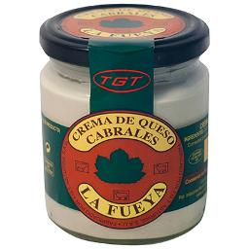
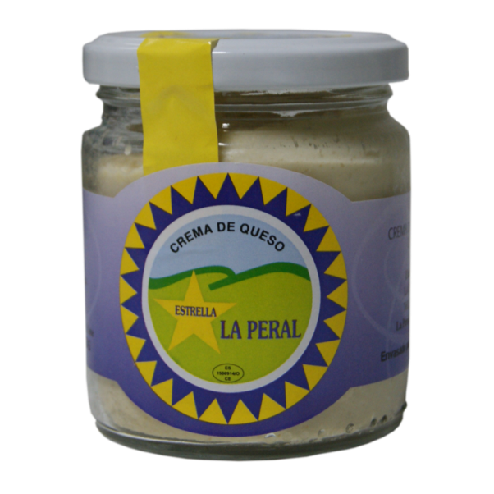
CREMA DE QUESOS
Ref: 005
Ref: 006
Crema de queso cabrales
(100 gr.)
Crema de queso la peral(queso azul)
(100 gr.)
Precio:2,05 €
Precio:2,05€

Slide 6
QUESO CABRALES D.O.P.
Ref:007
Queso azul de textura mantecosa, elaborado con leche de vaca.
* Los quesos tienen un peso sobre 2,5 kg pero se envasan al vacio en mitades o cuartos
Precio: 13,50€ Kg

Slide 7
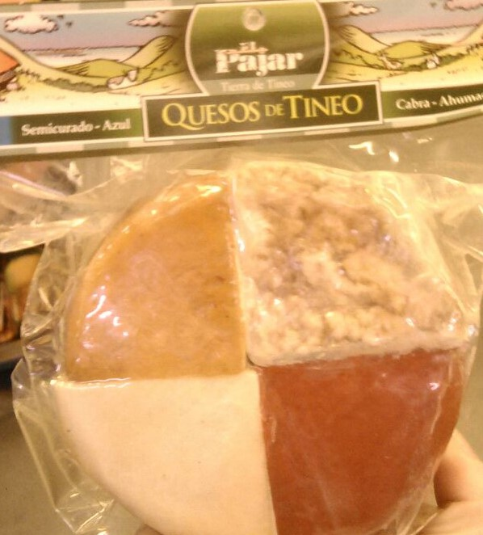
TABLA DE 4 QUESOS
Ref: 008
Quesos: Tierra de Tineo – 4 en 1
(480 gr.)
Semicurado
Azul
Cabra
Ahumado
Precio:6,70 €

Slide 8
PREPARADO PARA FABADA
Ref 009
El preparado para fabada consta de materias de primera calidad: morcilla, chorizo, tocino, panceta y por supuesto “les fabes”.
(En la fotografía aparece el pack de dos raciones)
Precio:
2 raciones:7,25 €
3 raciones:11,20€
4 raciones: 14,50 €

Slide 9
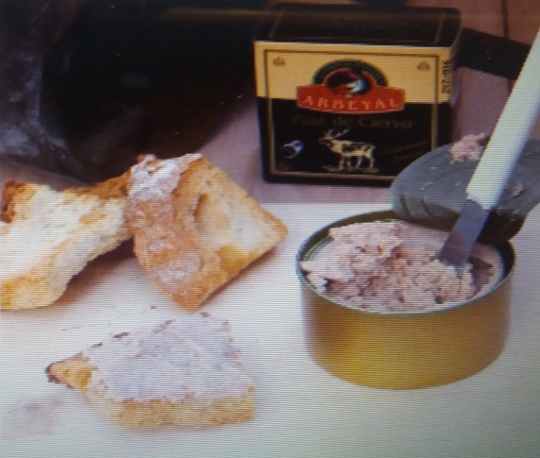
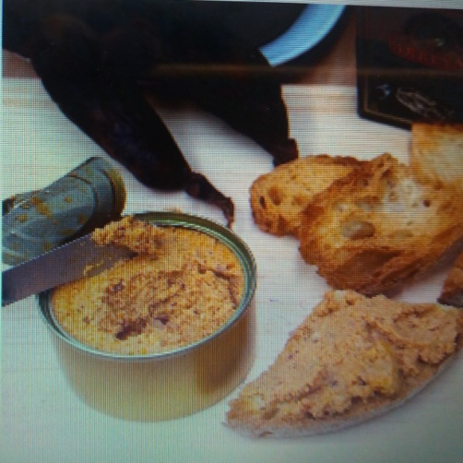
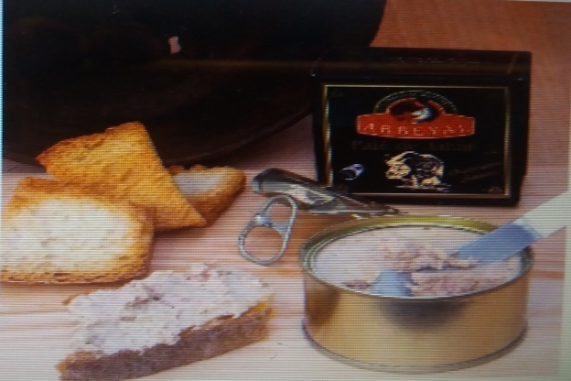
PATÉS
Ref: 010
Ref:011
Jabalí
Ciervo
Morcilla
Precio: 1,90 € (100g)
Ref:012

Slide 10
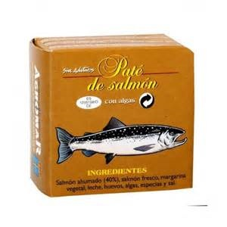
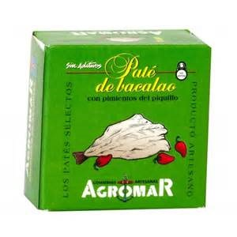
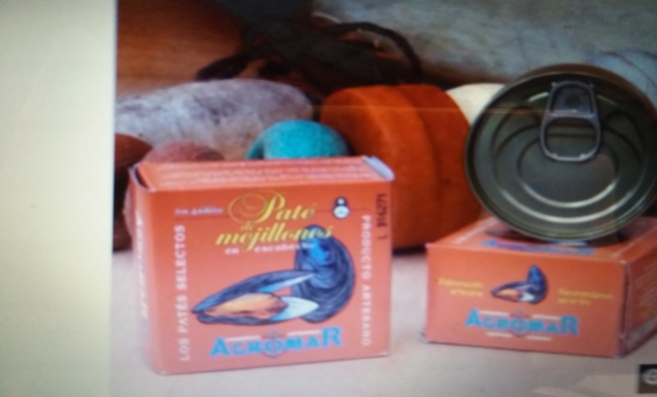
PATÉS
Ref.: 014 Salmón
Ref.: 013 Bacalao
Precios: 1,90 €
Peso : 100g
Ref.: 015 Mejillones

Slide 11
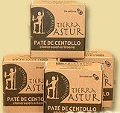
PATÉS TIERRA ASTUR
Ref:
016: Cabracho= 2,10€
017: Cabrales = 2,10 €
018: Centollo = 2,25 €
019: Morcilla = 1,80 €
Peso : 100g

Slide 12
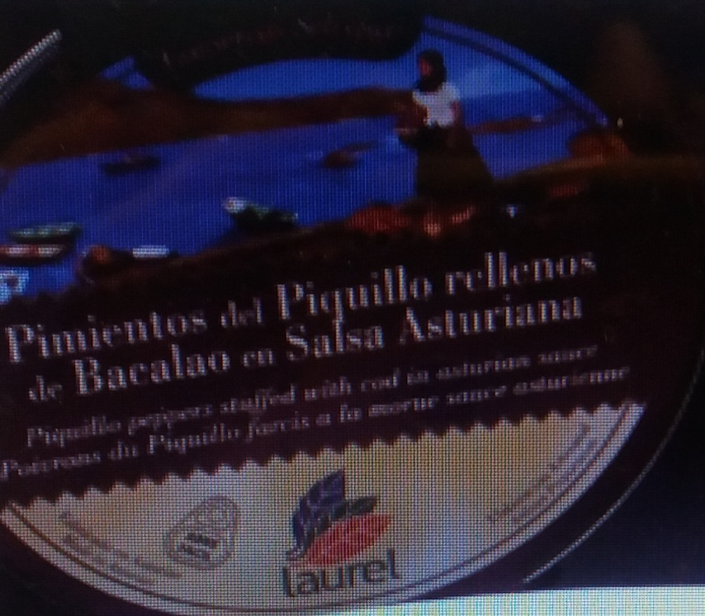
PIMIENTOS DEL PIQUILLO
Rellenos de Bacalao
Ref:020 Peso: 280 gr
Rellenos de oricios
Ref:021 Peso: 280 gr
.
Precio: 4,60€
Precio: 5,15€

Slide 13
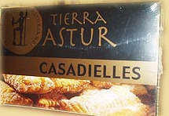
casadielles
Ref:022
Se preparan con una masa de harina de trigo, agua y mantequilla, relleno de avellana, nuez, anís y azúcar.
Precio: 4,00 € (envase 6 unidades)
6,40€ (envase 12 unidades)

Slide 14
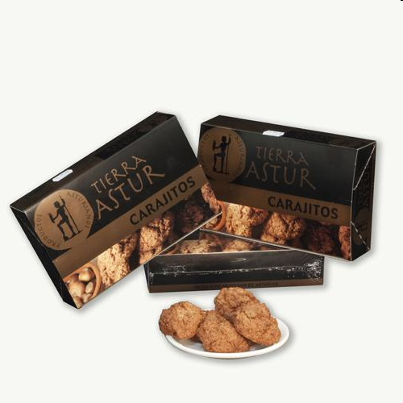
CARAJITOS ASTURIANOS
Ref: 023
Pastas artesanales típicas de Asturias, elaboradas con avellana, huevo, miel y azúcar. Se trata sin duda de uno de los dulces más representativos de nuestra tradición confitera que no puede faltar en las mejores mesas.
Peso neto: 350 gr
Precio: 4,70 €

Slide 15
_{Jabones artesanales}
Ref:024
Jabones artesanales de glicerina de elaborados con diferentes colores y esencias:
Limón
- Chocolate
- Lavanda
Canela
Precio: 1,80 €/unidad

Slide 16
Imanes
Ref:025
Imanes de cosas típicas asturianas como sidra, hórreos, tablas de queso, vacas, asturianas, asturianos, madreñas, escanciador
Precio:
-Tabla de quesos y asturianos: 1,80 €
- Los demás 1,40 €

